Slide 1
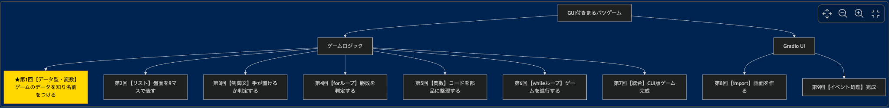
Python入門オンデマンド講座 第1回 データ型・変数
作成モジュール：ゲームのデータ（”X”, “O”, “ “, 0~8）を理解し、変数で保持する。

Slide 2
今回のゴール
ゲームで使うデータの扱い方について理解しよう！
そのために...
printの使い方を知ろう
変数の概念を知ろう
型の概念を知ろう

Slide 3

はじめの一歩！
以下のコードを実行してみよう

Slide 4
はじめの一歩！
以下のコードを実行してみよう
()の中を表示するよ！

Slide 5
マルバツゲームに必要な情報
ゲームを作るためにどういう情報が必要？
どちらの手番か
あるマスに何が置かれているか
ゲームの進行状況（ターン数等）
→ 変数として格納

Slide 6
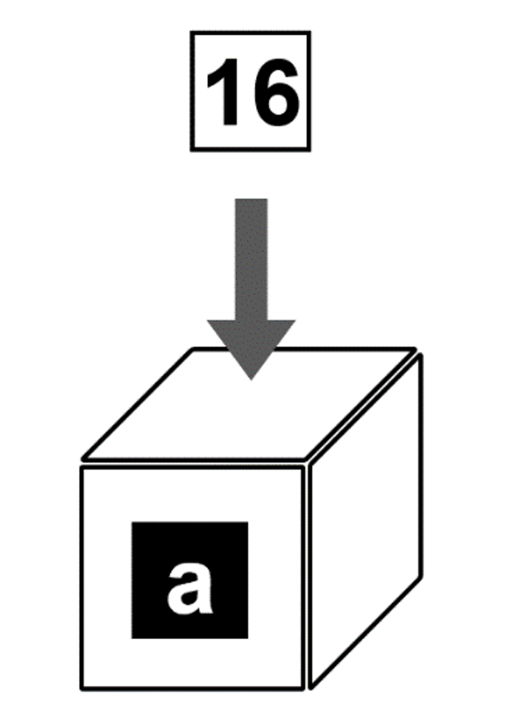
変数とは？
情報を入れる箱
入れる情報は数に限らない
整数，実数，文字列，真偽値，...
変数の中身には多くの型がある

Slide 7
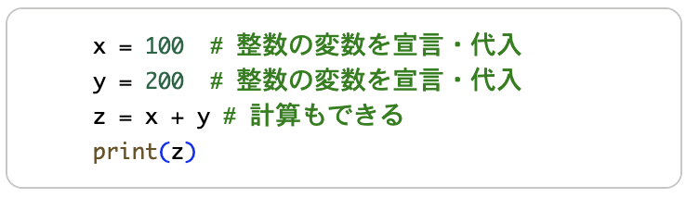
まずは変数を使ってみよう
次のようなコードを実行してみよう：

Slide 9
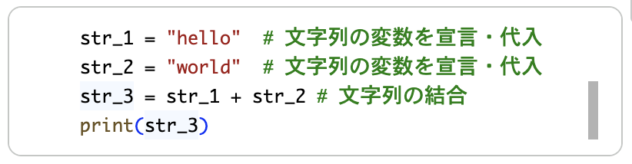
まずは変数を使ってみよう
次のようなコードを実行してみよう：

Slide 10
このように...
変数名 ＝ 値
の形で「箱を作り，値を入れる」を実現できる
入れる値によってその変数の型が決まる
興味のある人はある変数について以下を実行してみよう:
print(type(変数名)) → strやintなど型の情報が表示されます

Slide 11
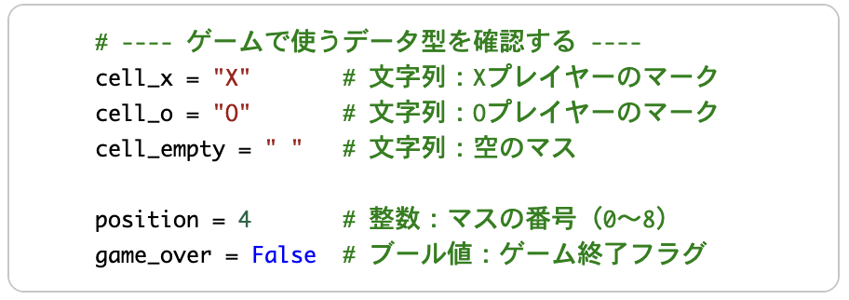
マルバツゲームを作るための変数を定義しよう

Slide 12
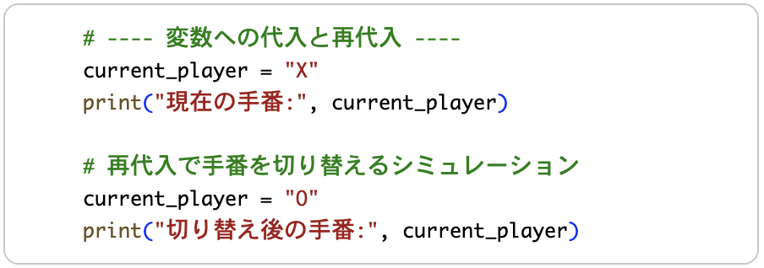
ゲームに必要な処理
手番の切り替え → 再代入

Slide 13
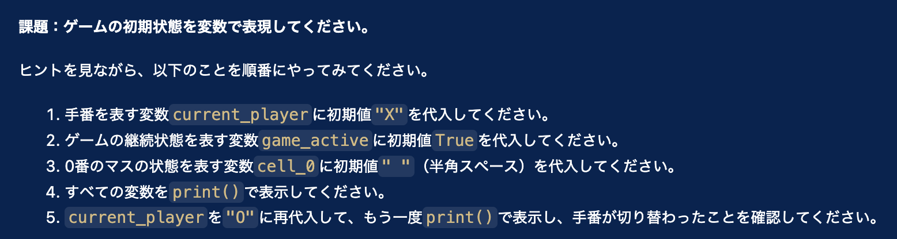
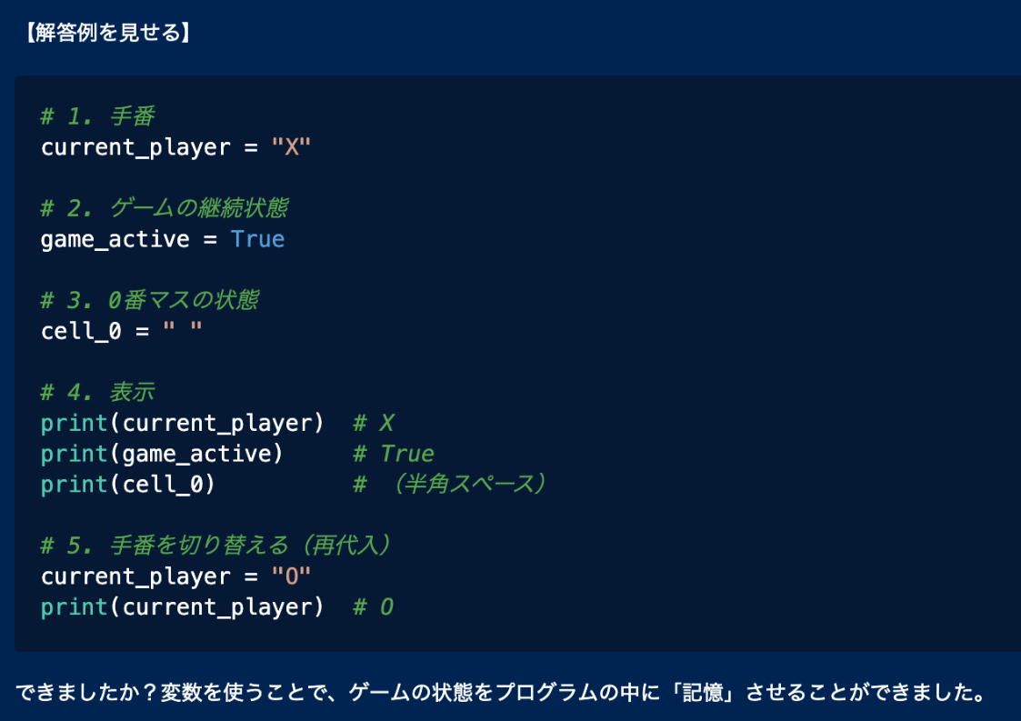
演習
演習コーディングタイムの講座の進め方は、まだ悩み中。 ・スライドでしていく or ・Colabを見せながらコーディングしていく

Slide 14
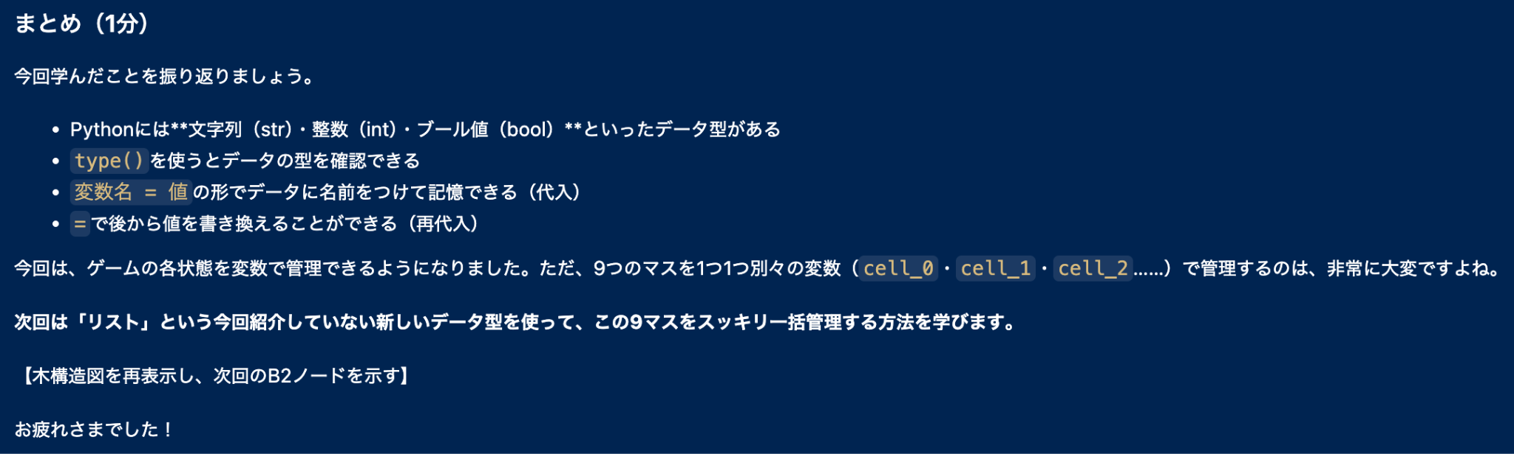
まとめ

Slide 16
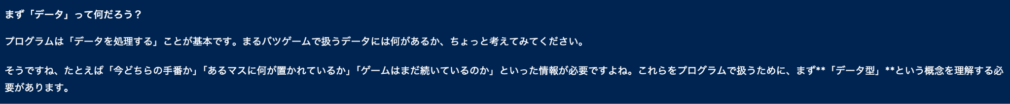
まるバツゲームで扱うデータとは

Slide 17
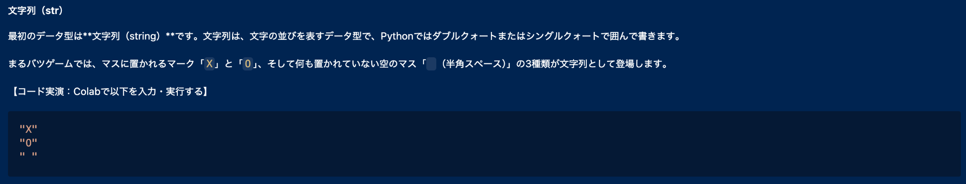
文字列（str）

Slide 18
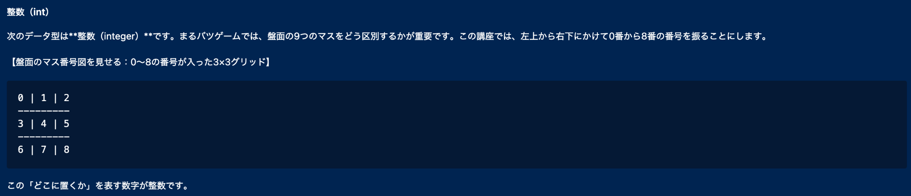
整数（int）

Slide 19
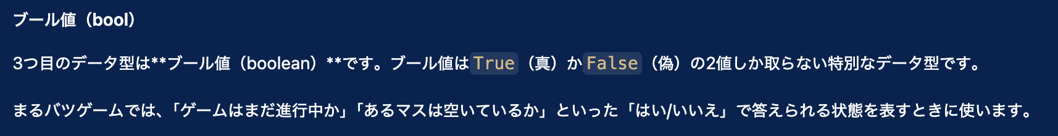
ブール値（bool）

Slide 20
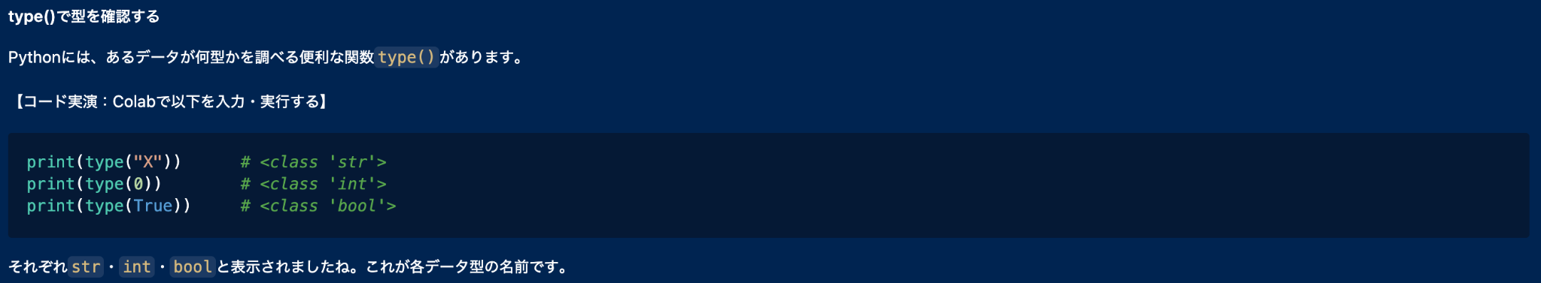
type()で型を確認する

Slide 21
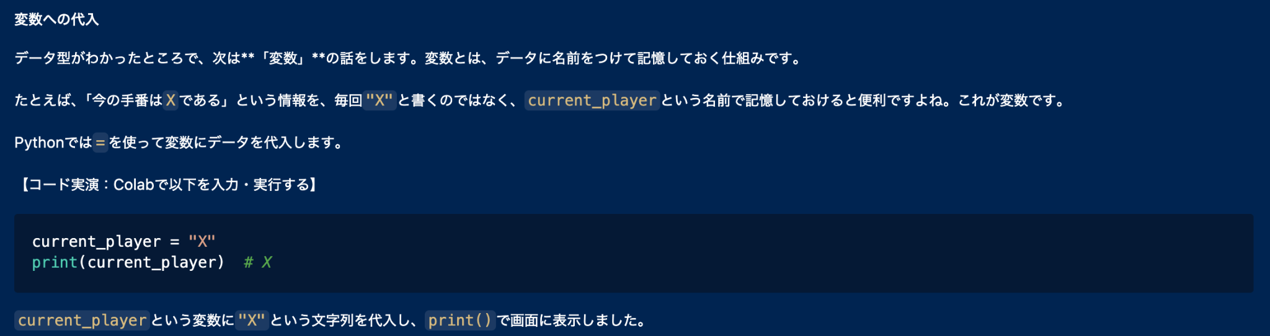
変数への代入

Slide 22
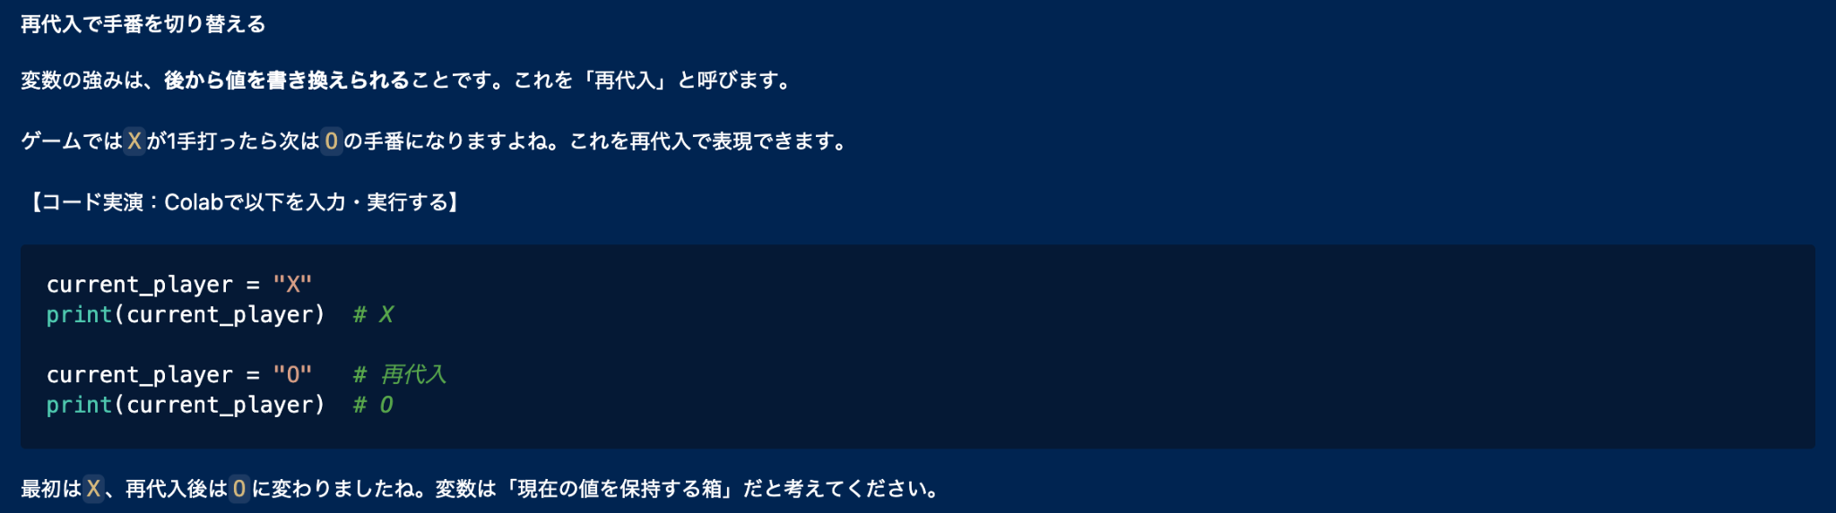
再代入で手を切り替える

Slide 23
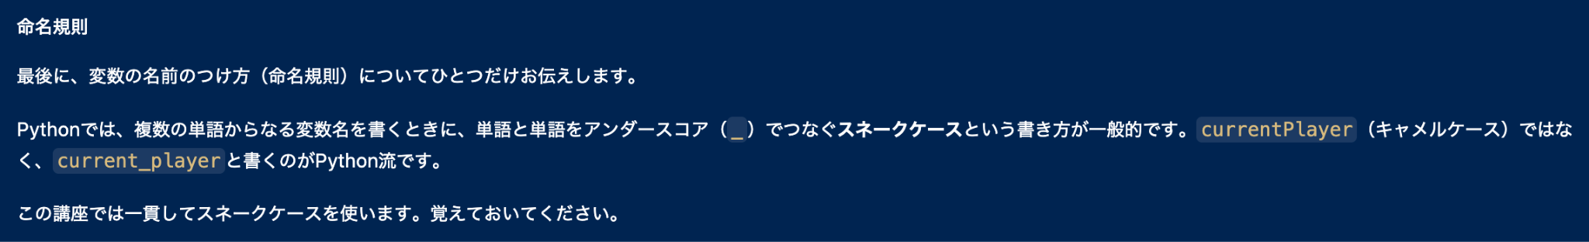
変数の命名規則

Slide 24
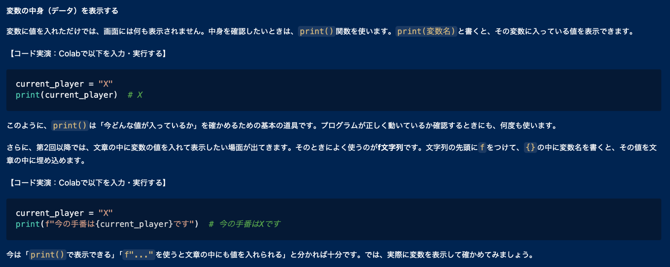
変数の中身（データ）を表示する

